Slide 1
Компьютерное и математическое моделирование в лингвистике
Российский государственный педагогический университет им. А. И. Герцена
Автор работы: Косыгин К.С.
Студент 2 курса ИИТиТО
2ИВТ1.2
Санкт-Петербург 2020

Slide 2
КОМПЬЮТЕРНАЯ ЛИНГВИСТИКА
1950-1990 - взгляд лингвиста. Воссоздать структуру;
1990-2010 - взгляд инженера. Решить практическую задачу;
2010-настоящее время – амальгамация. Решить практическую задачу, воссоздавая структуру.

Slide 3

КОНТЕКСТНАЯ ЗАМЕНА
- SPE-style rules (Н. Хомский)
- (Лейпцигская система правил глоссирования)

Slide 4
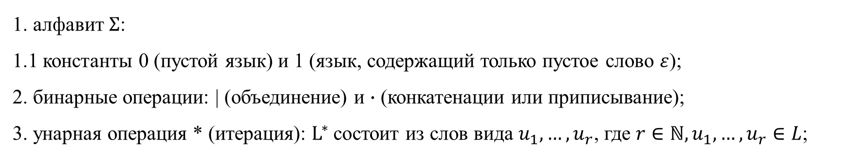
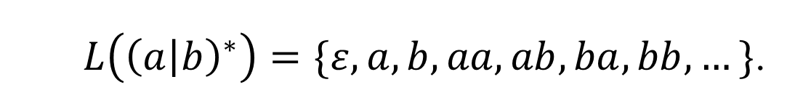
РЕГУЛЯРНЫЕ ЯЗЫКИ
1. алфавит $Σ$:
1.1 константы 0 (пустой язык) и 1 (язык, содержащий только пустое слово $ε$);
2. бинарные операции: | (объединение) и $∙$ (конкатенации или приписывание);
3. унарная операция * (итерация): $L^{∗}$ состоит из слов вида $u_{1},…,u_{r}$, где $r∈ℕ, u_{1},…,u_{r}∈L$;
$L\left({\left(a | b\right)}^{∗}\right)=\{ε, a, b, aa, ab, ba, bb,…\}$.

Slide 5
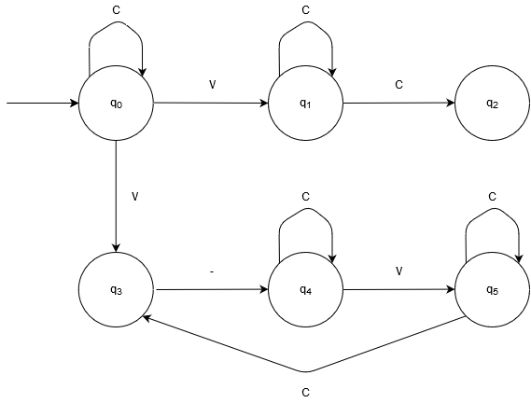
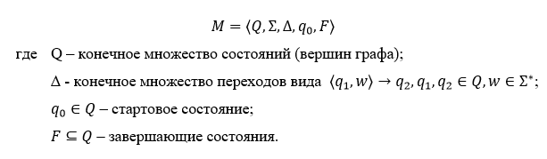
КОНЕЧНЫЕ АВТОМАТЫ
Закрытый слог

Slide 6
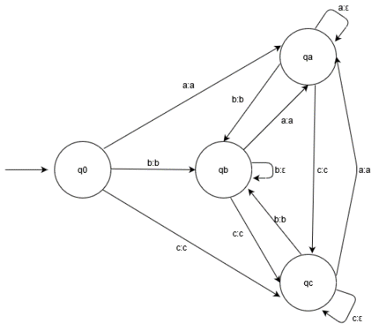
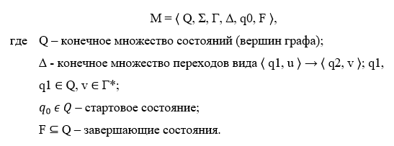

КОНЕЧНЫЕ ПРЕОБРАЗОВАТЕЛИ
$Σ=\{a,b,c\}$
Удалить повторяющиеся буквы

Slide 7
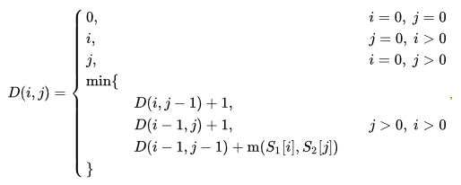
РАССТОЯНИЕ ЛЕВЕНШТЕЙНА
Заменить;
Вставить;
Удалить.

Slide 8
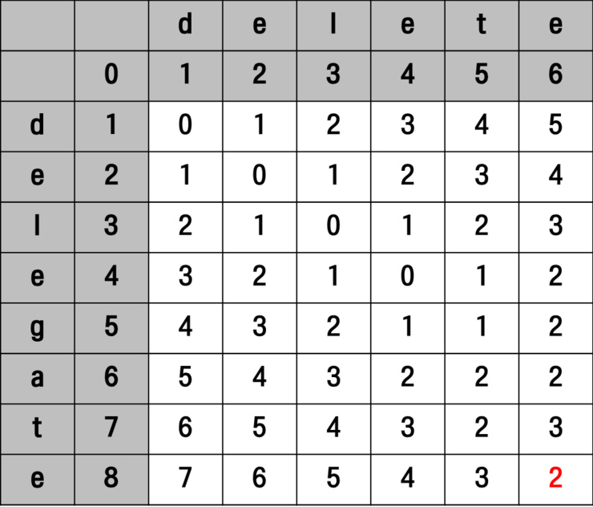
РАССТОЯНИЕ ЛЕВЕНШТЕЙНА

Slide 9
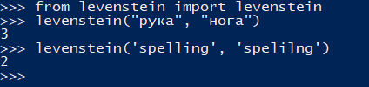
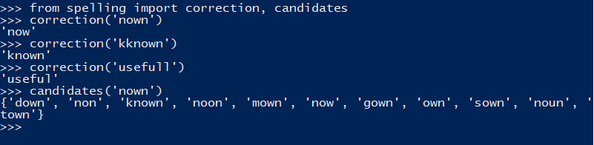
ИСПРАВЛЕНИЕ ОПЕЧАТОК

Slide 10


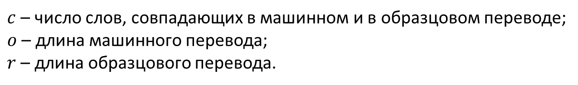
ОЦЕНКА МАШИННОГО ПЕРЕВОДА
Точность
Полнота
$c$ – число слов, совпадающих в машинном и в образцовом переводе;
$o$ – длина машинного перевода;
$r$ – длина образцового перевода.

Slide 11
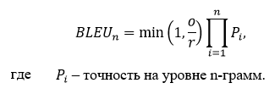

ОЦЕНКА МАШИННОГО ПЕРЕВОДА
Bilingual Evaluation Understudy
Баланс точности и полноты

Slide 12
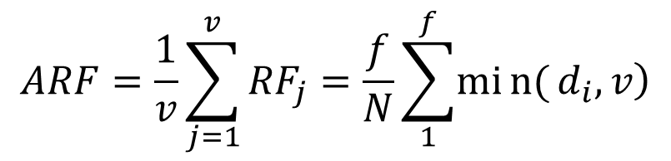
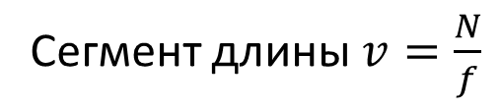
КОРПУСНАЯ ЛИНГВИСТИКА (ЧАСТОТНОСТИ)
Уменьшенная частотность
(Reduced Frequency)
Средняя уменьшенная частотность
(Average Reduced Frequency)
N – число слов в корпусе;
f – число вхождений в корпус слова.
$$ARF=\frac{1}{v}\sum_{j=1}^{v}{{RF}_{j}}=\frac{f}{N}\sum_{1}^{f}{\left.min{(}d_{i},v\right)}$$
Сегмент длины $v=\frac{N}{f}$
Мера разброса (R) – количество сегментов корпуса, в которых встретилось слово

Slide 13

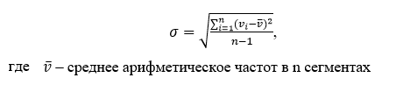
КОРПУСНАЯ ЛИНГВИСТИКА (МЕРЫ РАЗБРОСА)
Стандартное отклонение
Коэффициент Жуйяна
R\D | Высокое | Низкое
Высокое | Соответствует контексту | Частотность завышена за счет выбросов
Низкое | Низкочастотное слово | Тематически окрашенное слово

Slide 14
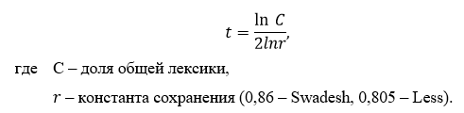
СРАВНИТЕЛЬНО-ИСТОРИЧЕСКОЕ ЯЗЫКОЗНАНИЕ
Формула Сводеша
«Скорость изменения базового словаря языка остается примерно одинаковой.»

Slide 15


ВОССТАНОВЛЕНИЕ ФИЛОГЕНЕТИЧЕСКИХ ДЕРЕВЬЕВ
1. Расстояние между парами слов (признаковый метод)
2. Алгоритм иерархической кластеризации
3. Интерпретация кластеризации

Slide 16
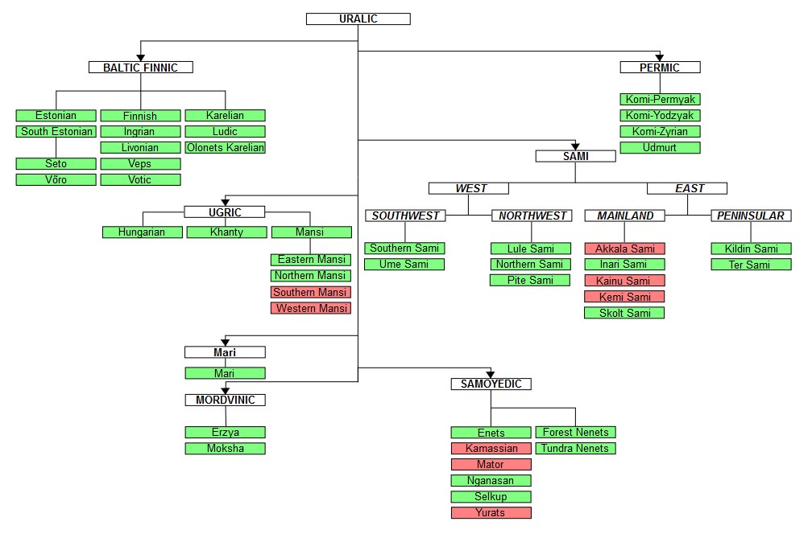

Slide 17
СПАСИБО ЗА ВНИМАНИЕ

